Slide 1
Index para la inclusión
Desarrollo del juego, el aprendizaje y la participación en educación infantil
El index ofrece un apoyo al proceso de auto-evaluación y mejora a partir de los conocimientos y las opiniones de los profesionales, los niños y jóvenes, los padres y cuidadores, los asesores y otros miembros del entorno.

Slide 2

Favorece el desarrollo del juego, aprendizaje y participación fomentando un mejor uso de los recursos disponibles, eliminando las barreras del centro y construyendo una cultura de colaboración.
La inclusión se concibe como un enfoque de la educación y el cuidado infantil.

Slide 3
Fundamentación del index
Tiene cuatro elementos principales:
- Conceptos clave
- Hoja resumen para la planificación
- Materiales para la revisión
- Un proceso que asegure que la revisión, planificación y puesta en marcha de los cambios sean en sí mismos inclusivos.

Slide 4
Conceptos clave
Inclusión
Principio-directriz sobre la educación y la sociedad que implica asumir ideas como que todos tenemos la misma valía.
Barreras para el juego, el aprendizaje y la participación
Al utilizar la noción de "barreras para el juego, el aprendizaje y la participación" nos referimos a las dificultades en la educación y el cuidado infantil, y cómo éstas pueden superarse.
Recursos de apoyo al juego, el aprendizaje y la participación
Los recursos se puede encontrar en cualquier elemento del centro: los profesionales, los equipos directivos, los niños, padres / cuidadores, los grupos locales y también en el cambio de culturas, políticas y prácticas.

Slide 5
Proceso de mejora Proceso Index
- Dimension A
  Crear culturas inclusivas
  Dimension B
    Generar políticas inclusivas
    Dimension C
    Desarrillar practicas inclusivas
Fase 1. Comenzar a trabajar con el Index
Fase 2. Analizar el centro
Fase 3. Crear un plan inclusivo
Fase 4. Apoyar la mejora
Fase 5. Revisar el proceso

Slide 6
Fase 1. Comenzar a trabajar con el Index
- Crear el grupo de participación
- Revisar el enfoque de planificación
- Concienciar sobre el Index
- Explorar los conocimientos que existen, guiándose por los conceptos clave y por el marco de planificación
- Analizar en profundidad, utilizando los indicadores y las preguntas
- Preparar el trabajo con otros

Slide 7
Index de inclusión
(Segunda parte)
Castillo Toscano Alejandra
Cortez Padilla Diego
González Valencia Edson
Hernández Blanco Andrea Jazmín

Slide 8
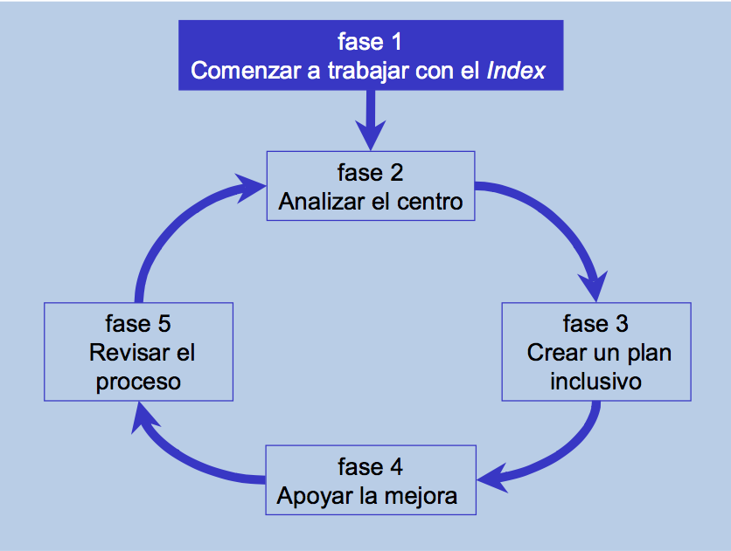

Slide 9

Fase 2: analizar el centro
  Explorar los conocimientos y las ideas de los profesionales y del equipo directivo
  Explorar los conocimientos y las ideas de los niños y de los jóvenes
  Explorar los conocimientos y las ideas de los padres / cuidadores y de los miembros de la comunidad
  Establecer prioridades para la mejora

Slide 10

  Fase 3: crear un plan inclusivo
  Revisar las prioridades usando el marco de planificación
  Plasmar las prioridades en el plan de mejora

Slide 11
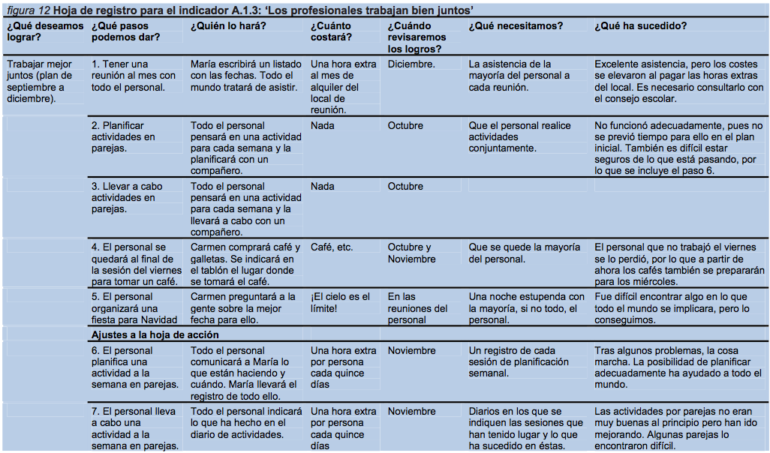

Slide 12
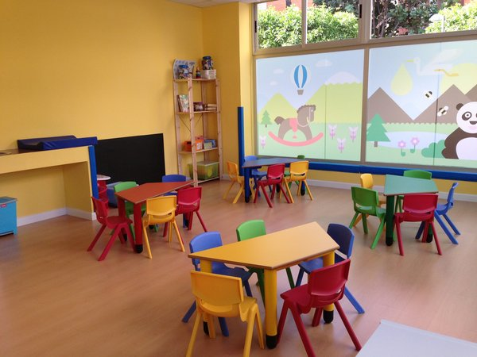
Fase 4: apoyar la mejora
  Poner en acción las prioridades
  Mantener la mejora
  Análisis de investigación acción

Slide 13

  Fase 5: revisar el proceso del Index
  Revisar y registrar el progreso
  Revisar el trabajo con el Index
  Continuar el proceso del Index

